Slide 1
Exponentiation Rapide
Wong Jason - Gatto Nathan- Dos Santos Jérémy

Slide 2
Sommaire
Introduction
Développement mathématique
Présentation du pseudo-code
Présentation des outils informatiques
Présentation des résultats obtenus
Conclusion

Slide 3
Introduction
Qu’est ce que l’exponentiation rapide ?
Permet de calculer rapidement d’une puissance quelconque dont l’exposant est un nombre entier.
On peut également effectuer le modulo pendant ce calcul
Différences avec la méthode naïve
Sa complexité donc le temps de calcul pour mener à bien l’opération
L’exponentiation rapide fait appel à des propriétés mathématiques
Son utilisation
On utilise l’exponentiation rapide à des fins de calcul scientifique, par exemple la cryptanalyse avec le système RSA

Slide 4

Développement mathématique
Écriture en base x : $a_{d}x^{d}+a_{d−1}x^{d−1}+…+a_{2}x^{2}+a_{1}x^{1}+{a_{0}x}^{0}$
Factorisation :
${[a}_{d}x^{d−1}+a_{d−1}x^{d−2}+…+a_{2}x^{1}+a_{1}]x+a_{0}$
${[a}_{d}x^{d−2}+a_{d−1}x^{d−3}+…+a_{2}]x+a_{1}]x+a_{0}$
Jusqu’à avoir l’écriture de Hörner :
${[…[a}_{d}x+a_{d−1}]x+a_{d−2}]x+…+a_{2}]x+a_{1}]x+a_{0}$

Slide 5

Exemple
Calcul de l’écriture : $3^{9}$
$9=1001$en base $2$
Utilisation de l’écriture de Hörner :
$$x^{3}+1$$
$${(x}^{2})x+1$$
$$\left(\left(x\right)x\right)x+1$$
Résultat : $({3^{2})}^{2^{2}}∗3=19683$

Slide 6
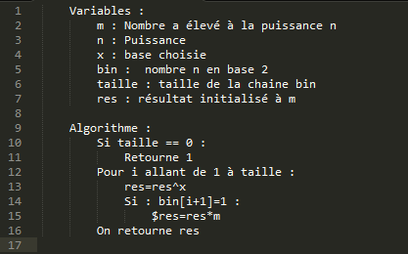
Présentation du pseudo-code

Slide 7



Présentation des outils informatiques
PHP
GitHub
GMP
WAMP

Slide 8
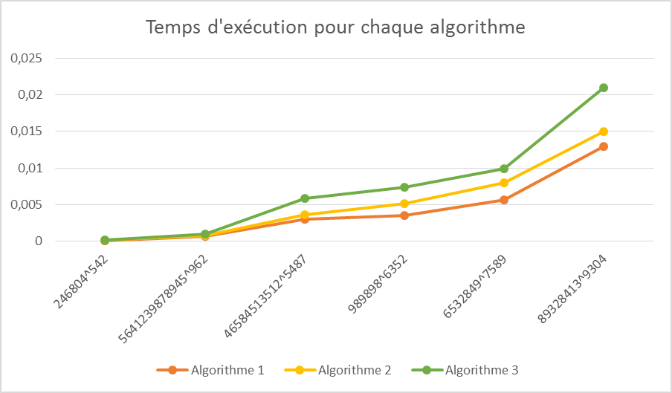
Présentation des résultats
Les résultats proposées ont été effectuées sur une seule et même machine. Les différences entre les 3 algorithmes sont minimes mais peuvent être expliquées par la manière dont chacun a codé l’algorithme.
Par exemple, le 3ème algorithme ne fait pas appel à la version binaire de la puissance et est codé récursivement contrairement aux algorithmes n°1 et 2.

Slide 9
Conclusion
Principaux résultats obtenus
Objectif atteints ?
Des perspectives
Difficultés rencontrées
Démonstration

